Slide 1
Hálózatok 6.
Lengyel Zsolt
Cryptography, Hash, Encryptions, PKI
IT Security
Notes:
Jónéhány protokoll nem biztonságos, wireshark-al könnyen lehallgatható, és elolvasható az üzenet.
A titkosítás arra való hogy az üzenetet ne lehessen lehallgatni, csak két fél között legyen érthető a kommunikáció, aki megpróbálja lehallgatni, nem fogja tudni elolvasni az üzenetet…

Slide 2
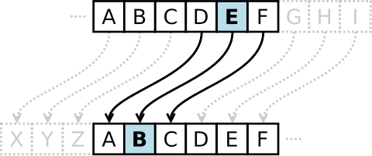
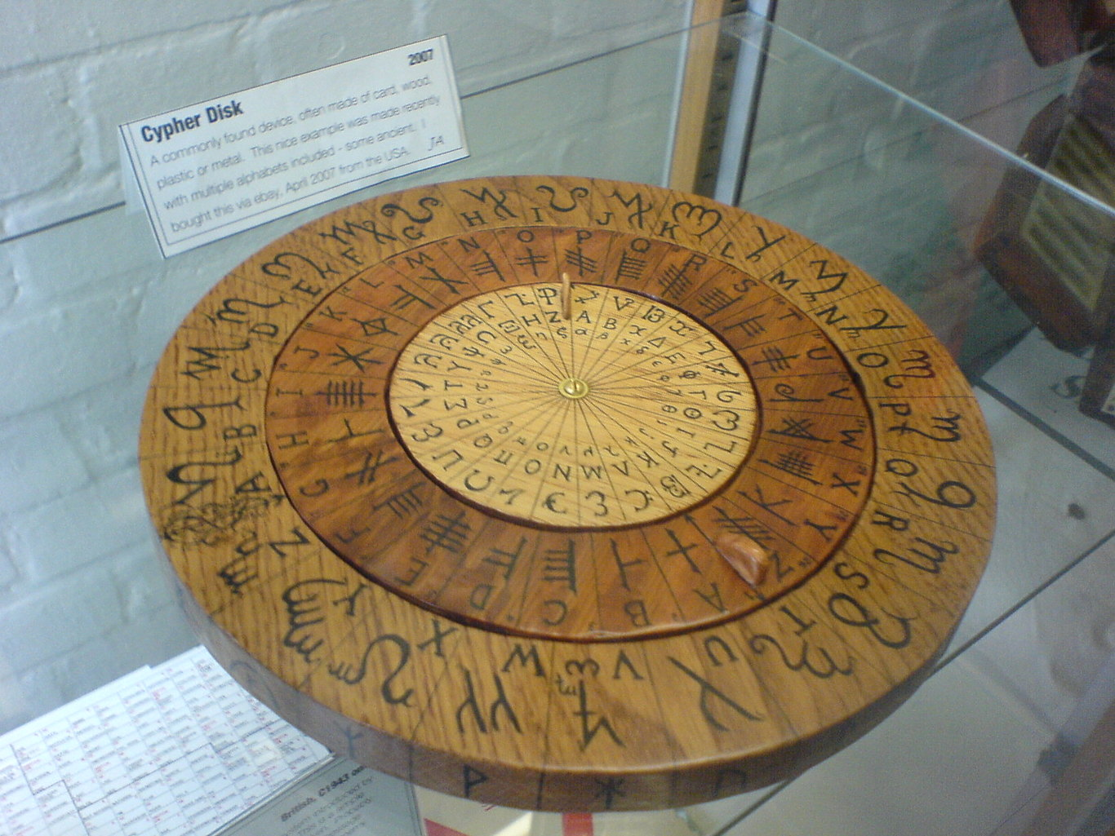
Caesar titkosítás
Titkos szoveg
Wlwnrv vcryhj
Notes:
A legelső titkosítási módszerek egyike a Caesar titkosítás aminek az a lényege hogy a betűket az abc szerint valamennyivel eltoljuk.

Slide 3


Szimmetrikus kulcsú titkosítás
Key: 341568
Ez a szöveg le lesz titkosítva valamire
3415683415683415683415683415683
  Ldasdmeydyzaqwejfdrtwerdszőpbvofd
3415683415683415683415683415683
Ez a szöveg le lesz titkosítva valamire
Notes:
Nyílt szöveg: titkosítatlan üzenet
A számítógépek világába az algoritmusok képesek ennél sokkal bonyolultabb titkosítésra is.
A szimmetrikus kulcsú titkosításnak az a lényege hogy ugyanazt a kulcsot használom titkosításra, mint megfejtésre. (nem visszafejtésre, az feltörést jelent)

Slide 4



Aszimmetrikus kulcsú titkosítás
Public key
Encrypt
Private key
Decrypt
Key exchange
SSH!
Notes:
Az egyik legnagyobb probléma a szimmetrikus titkosítással hogy a kulcsot valamilyen módon el kell juttatni a címzetthez. Ez problémákat jelent mert ha valaki megszerzi a kulcsot akkor megszerzi a nyílt szöveget is.
Az aszimmetrikus kulcsú titkosításnál két kulcs van egy nyilvános és egy privát/titkos kulcs
A nyilvános kulcs titkosít, a privát kulcs megfejt.
A módszer az hogy ha két gép egymással titkosított csatornán akar kommunikálni akkor nyilvános kulcsot cserélnek és egymás kulcsát használják arra hogy titkosított üzenetet küldjenek egymásnak. Amikor az üzenetet valamelyik fél megkapja a privát kulcsával megfejtheti.
A publikus kulcsot bárki megszerezheti mert nem tud vele semmit kezdeni max üzenetet titkosíthat. az SSH protokoll is Asszimetrikus kulcsú titkosításon alapszik.

Slide 5
Aszimmetrikus kulcsú titkosítás
Szimmetrikus kulcsú titkosítás
Ismertebb titkosítások
DES
Key size: 56+8
RSA
Key size: 1024-4096
Triple-DES
Key size: 56,112,168
AES
Key size: 128, 256,
Titkosítások használata:
SSL/TLS
WPA2
SSH
Notes:
A titkosítási módszerek matematikai számítások
DES: data encryption standards, régebbi titkosítás, manapság már nem gyakori mert könnyen törhető, a Triple-des ennek egy tovább fejlesztett változata, nagyobb kulcs mérettel dolgozik, de nem annyira elterjedt,
A DESből fejlődött ki az AES is, (advanced encryption standards) ezt a titkosítást már évmilliókig tartana megtörni (vagy szuperszámítógép…) Ez már a mai szoftverekben gyakran megtalálható.
Nagyjábol minden ami egy jelszót használ ott szimmetrikus kucsú titkosításra lehet gondolni, tehát valószinűleg AES.
A wifi titkosítására/jelejszavazására (WPA2) is használjuk az AES-t
Az SSL asszimetrikus titkosítást használ arra hogy a személyazonosságot megállapítsa, de utána AES-t használ üzenetek titkosítására.
Valójában az ssl nagyon sokmindent használ:
“The cipher suits for SSL look like: ECDHE-RSA-AES128-GCM-SHA256
ECDHE-RSA is the opening, but data is encrypted with AES 128-bit, with GCM, and SHA256 for the HMAC.”
RSA: a legismertebb asszimetrikus kulcsú titkosítás, magas prímszámokkal dolgozik… az SSH RSA titkosítást használ.

Slide 6
Authentication vs Authorization
Hitelesítés
Engedély
Belépés
Jogosultság
Access Control List
ACL
Mandatory Acces Control
Label
Discretionary Acces Control
Owner, Write, Read access….
Role Based Acces Control
Admin, User, Visitor
Notes:
Belépés: username/password, ujjlenyomat, RFID, kézlenyomat, dns minta, stb…
Jogosultság: mihez van jogosultságom, pl fájl olvasás írás, szoftverek használata
A különböző engedélyeket/jogosultságokat ACL-ekkel kezeljük (acces control list) rengeteg féle ACL létezik a világban és külön lehet ezeket kategorizálni is:
Label: pl top secret (vagy megnézheted vagy nem)
Discretionary acces control: egy fájlnak a tulajdonosa vagy (azt csinálszvele amit akarsz) vagy csak írhatod, csak olvashatod, stb…
Role based: szerepkörök vannak és minden szerepkör valami másra képes.

Slide 7

Asymmetric encryption
Public key
Encrypt(titkosít)
Private key
Decrypt(megfejt)
Titkosítás(Encryption)
Bizalom(Trust)
Notes:
A privát kulcs és a publikus kulcs NEM azonos. A kettő matematikailag össze van kapcsolva és az ‘a’ privát kulccsal lehet megfejteni az ‘a’ publikus kulccsal letitkosított adatot. Ez a titkosítás lényege, ezt meghamisítani nem lehet. (nem létezik valami joker private key ami mindent unlock-ol vagy ilyesmi…)
Trust: biztosít arról hogy akivel kommunikálsz az az akinek kell hogy legyen. (bizalom)
Encryption: biztosít róla hogy a kommunikáció titkosított legyen
Wireless: könnyen bele lehet hallgatni,
DNS, és DHCP könnyen törhető
“Man in the middle attack”: könnyen kivitelezhető
A kriptográfiai protkollok (köztül az ssl is) sérülékenyek és lehetnek biztonsági réseik.

Slide 8









Asymmetric encryption
Bob
Alice
Titkosítás(Encryption)
Bizalom(Trust)
Charlie
Notes:
Bob és Alice ha beszélgetni akar, először publikus kulcsot cserélnek.
A privát kulcsokat soha senki nem adja ki a kezéből.
Alice ha üzenetet akar küldeni bob-nak, fogja bob publikus kulcsát és letitkosítja vele az üzenetet. Ezt bob megkapja és a saját privát kulcsával megfejti, így el tudja olvasni.
Ha Ő akar üzenetet küldeni alice-nak akkor Alice publikus kulcsával titkosít, amit Alice a privát kulcsával elolvas.
Egy harmadik fél nem tud mit kezdeni az üzenetekkel mert se Alice se Bob privát kulcsa nincs meg neki. Maximum a publikus kulcsokat lophatja el de azokkal legfeljebb hamis üzeneteket küldhet nekik, ami egyből kiderül ha ők válaszolnak, mert Charlie nem tudja elolvasni a váalszt. (alice vagy bob publikus kulcsa kellene hozzá)
Az asszimetrikus titkosítás egyrészt titkosításra, másrészt arra is jó hogy a két fél biztos legyen benne hogy a másik oldalon azzal beszélget akivel szeretne.
Ez persze csak akkor igaz ha a legelső alkalommal is megbíznak egymásban… Ehhez kell a PKI (publik key infrastructure…)

Slide 9




PKI(Public Key infrastructure)
Chain of trust (bizalomlánc)
Notes:
A pubic key infrastructure a bizalomon alapszik. Ha te ismersz valakit megbízol benne (tudod hogy ő az) és nem kételkedsz ha meglátod mert felismered, stb…
Ha valakit nem ismersz akkor kell valaki akit ismersz és ha ő ismeri az érintett harmadik felet, akkor benne is megbízol ez a “bizalomlánc” lényege a PKI-ben.

Slide 10











PKI(Public Key infrastructure)
Public key = Certificate
Root Certificate Authority (CA)
Intermediate Certificate Authority (CA)
https://
Web Server
Notes:
A bizalomlánc legtetején ROOT (legfelső szintű) tanusítvány kiadók vannak.
Vannak közbenső tanusítvány kiadók akik azért hitelesek mert a root CA aláírja nekik a tanusítványukat.
A közbenső tanusítványkiadók kibocsájthatnak tanusítványokat, amelyeket megkap pl egy web szerver. A Felhasználó azért bízik meg az adott szerverben mert neki megvannak a ROOT Ca-k tanusítványai, ezért a bizalomlánc miatt, megbízik az adott webszerverben.
Ilyen tanusítványokat pénzért (vagy néha ingyen is) tudnak vásárolni a web, email (vagy bármilyen más szolgáltatással üzemelő) szerverek.
Más szerver ezeket a tanusítványokat hiába lopja el, ha nincs meg a privát kulcs hozzá (amit pl a webszerver soha nem ad ki a kezéből), nem tud bekerülni egy ilyen beszélgetésbe. A PKI rendszerben a publikus kulcs = certificate (tanusitvány) !!!!!
A root CA-k tanusítványait ki írja alá? Önmaguk (self signed certificate)

Slide 11
PKI(Public Key infrastructure)
…
…
…
…
Notes:
A PKI valójában úgy néz ki hogy van néhány száz root CA, Sokkaltöbb intermediate CA, itt több szintű is lehet a hierarchia, és sokmillió (ha nem milliárd) certificate van kiosztva a világban.
Ha egy intermediate CA-ban megszűnik a bizalom akkor azonnal az összes certificate is amit kiadott, érvénytelen. A root CA-ban soha nem szűnik meg a bizalom mert ő nem ad ki közvetlenül Cert-eket (tanusítványokat) (jól is néznénk ki ha minden kliens gépen újra kellene telepíteni a Root CA fájlokat ami az operációs rendszerrel együtt érkezik a számítógépekre…

Slide 12


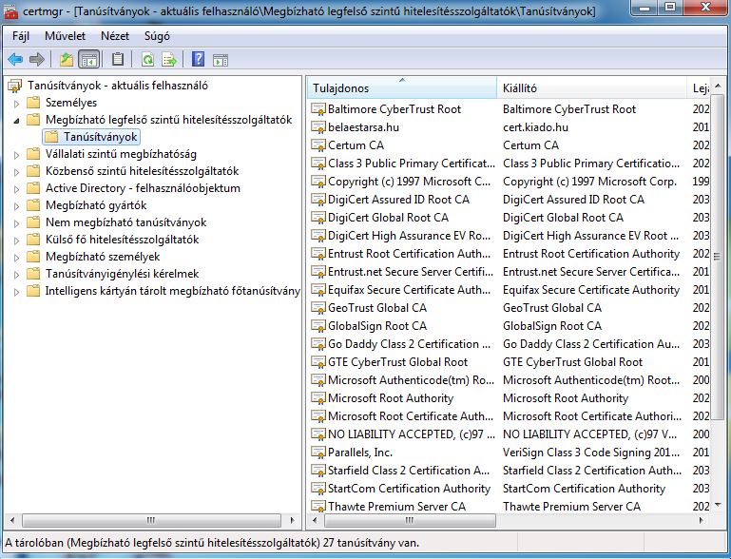
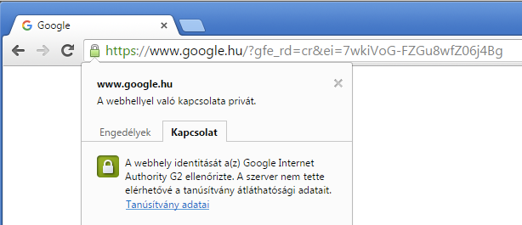
PKI
certmgr.msc
/etc/ssl/certs
openssl
Notes:
A windows-ban a certmgr.msc-t beírva láthatjuk a számítógépre teleített root, és további tanusítványokat.
Linuxban ez a /etc/ssl/certs mappában van (legtöbbször) és az openssl szoftverrel még generálni is lehet tanusítványt linuxban… (windowsba nincs alapbol openssl, azt telepíteni kell)
A tanusítvány alapú titkosítás miatt jóval nagyobb mértékű biztonságban tudhatjuk a fontosabb kommunikációinkat.

Slide 13
Kriptográfiai Hash-elés
málna
MD5 hash
072cfc091aa8ce02f4692362ccc1e825
Málnás pitét sütöttem
MD5 hash
2b26e09879a449539eacd418cee989f3
Rálnás pitét sütöttem
MD5 hash
85467a317ccedbed9af3a378b5b80df1
Notes:
Néha nem a titkosítás a lényeg csak az hogy megbizonyosodjunk hogy egy adat sérült e vagy hogy változott e benne valami.
Ha csak egy betű is megváltozik a hash-ben akkor tuti hogy változott az adat.
http://cdimage.debian.org/debian-cd/8.2.0/arm64/iso-dvd/ általában nagy fájlok letöltésénél szoktak adni hash értéket amivel letöltés után le lehet ellenőrizni hogy azt töltöttük e le amit szerettünk volna.
Online hash toolok, linuxban van md5sum parancs, fájlokra is rá lehet engedni vagy pl: echo -n “uzenet” | md5sum
A hash-t jó esetben nem lehet visszafejteni!!!! (az md5-öt már pont igen mert azt feltörték, de a sha1-et pl nem)
hash:
http://www.miraclesalad.com/webtools/md5.php
hash crack:
https://hashkiller.co.uk/md5-decrypter.aspx

Slide 14
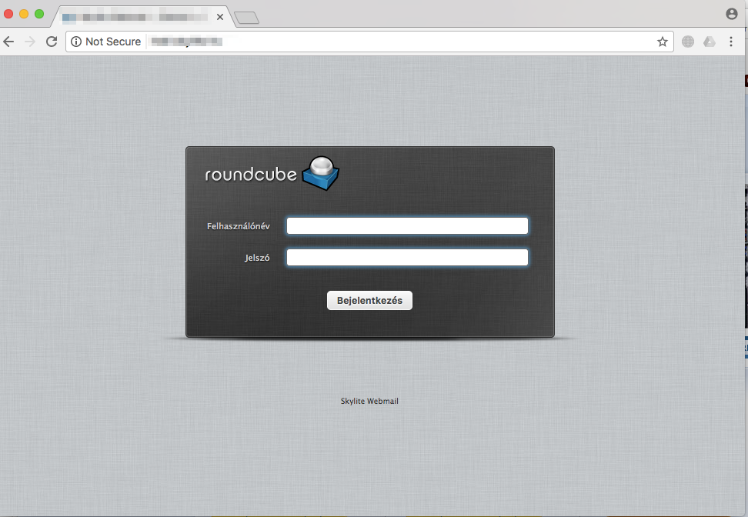



Jelszó tárolása
Webserver
Jelszó: málna
Adatbázis
072cfc091aa8ce02f4692362ccc1e825
=
072cfc091aa8ce02f4692362ccc1e825
Jelszó: valamimás
4692362ccc1e825072cfc091aa8ce02f
=
072cfc091aa8ce02f4692362ccc1e825

Slide 15
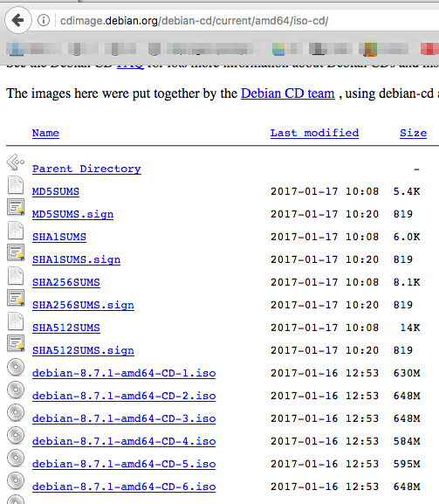
Letöltés ellenőrzése hash-el
md5sum -c <<<"c129cfd4fcf18f3492cee73b661405a2 ubuntu_setup.iso”

Slide 16
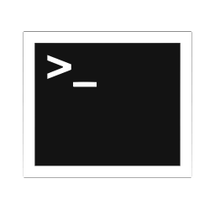
Támadási típusok
Passzív
Aktív
Wiretapping
DOS támadás
Man in the Middle
Port Scanning
DHCP Starvation
DNS Spoofing
nmap
SQL Injection
Sequence Prediction Attack
IP Fragmantation Attack
Notes:
Wiretapping: a vonal lehallgatása, monitorozása.
Port scanning: egy adot szerverről megállapítani hogy milyen portok vannak nyiva rajta, ezáltal következtethetünk hogy pl milyen szolgáltatások futnak rajta.
Dos: túlterheléses támadás (a hálózatot túlterheli (fals adatokkal bombáz pl egy webszervert ami emiatt annyira leterhelődik hogy a normális kéréseket nem tudja kiszolgálni)
DHCP kiéheztetés: folyamatos DHCP kérésekkel bombázza a DHCP szervert egy támadó, és a dhcp kiosztja az összes IP címet amit csak tud, emiatt a normális kliensek számára nem jut IP cím: a hálózat nem fog működni az új kliensek számára.
Man in the Middle: bármilyen olyan támadás ahol egy harmadik fél beavatkozik két fél kommunikációjába úgy hogy a két fél azt hiszi hogy egymással beszélgetnek de közbe a harmadik félen megy keresztül minden adat és a harmadik fél képes azokat meghamisítani is.
DNS spoofing: a dns szolgáltatás félrevezetése, és emiatt man in the middle elérése.
SQL injection: egy webes alkalmazásba egy beviteli mezőbe olyan kódot beilleszteni ami az adatbázisra kihat (pl kiírja mindenkinek a jelszavát, törli az adatbázist, stb…)
Sequence prediction: a tcp csomagok sorszámát megjósolva fals adat beinjektálása egy beszélgetésbe (esetleg man in the middle előidézése ezzel)
https://en.wikipedia.org/wiki/TCP_sequence_prediction_attack
https://en.wikipedia.org/wiki/IP_fragmentation_attack

Slide 17
Támadók
Noob (newbie)
Hacker
Cracker
Script-Kiddy
White hat Grey hat Black hat
Phishing (adathalász)
Penetration Tester (PenTester)
Notes:
Hacker: sok jelentése van nem csak a támadó hackert jelenti aki szereti a kihívásokat lehet jó szándékú is, azt is jelentheti hogy “valami problémát nem a legjobban nem a legprofibb módon megoldani, de működik”
Pentester: legálisan támadhat, az a feladata hogy eg hálózatban felderítse a sebezhetőségi helyeket.
Script kiddi: letölt valami scriptet valami programot, de nem érti hogy mit csinál, viszont sikereket ér vele.
Noob: semmihez nem ért
Cracker: szofvereket tör fel, szoftverkulcsokat generál szoftverekhez amikkel a fizetős szoftverek fizetés nélkül használhatók
hackertyper.net

Slide 18
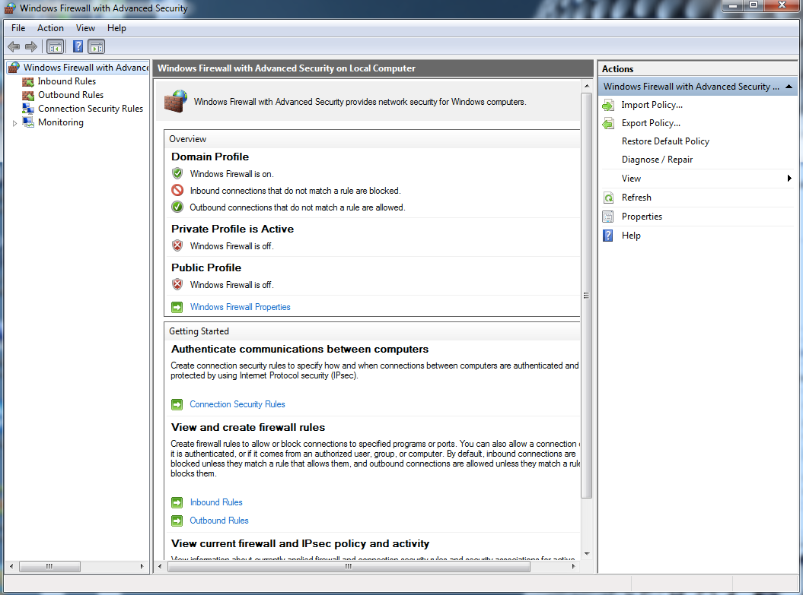
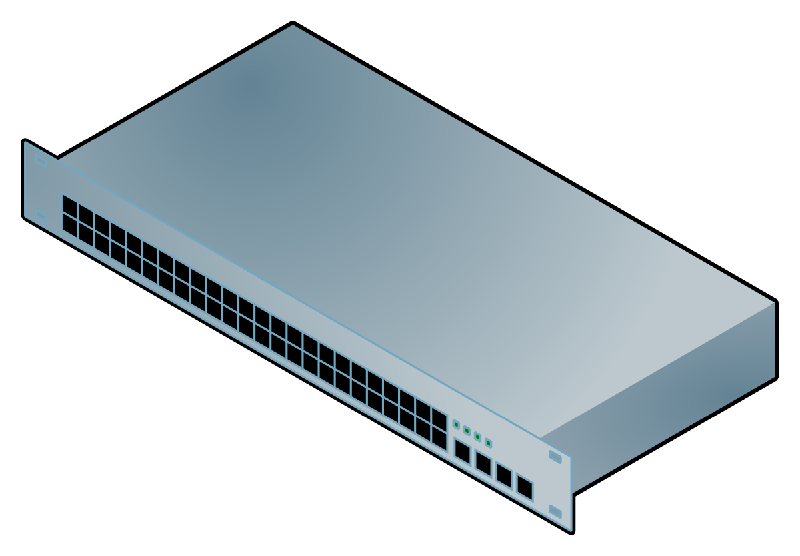


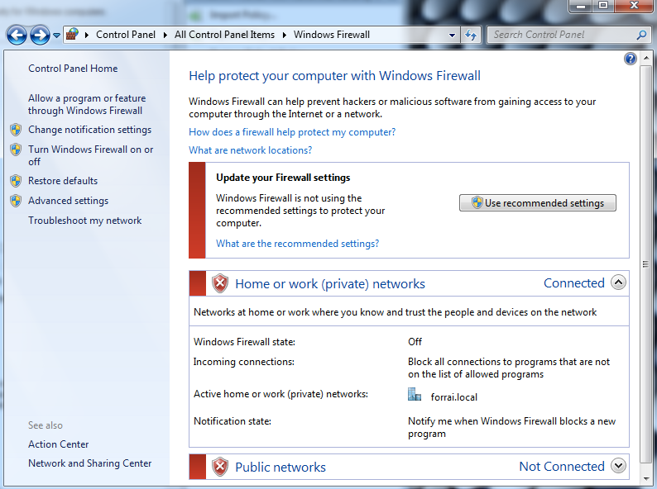
Firewall, IDS, IPS
Hálózati támadások elleni védelem
IDS
Firewall
IPS
Vírusírtók: Email szerveren, Kliensen, File szerveren, stb…
Notes:
A tűzfal általában egy dologra jó: portokat kinyitni és becsukni (letiltani)
A tűzfal lehet egy külön szerver is, de a routerekben is szokott lenni beépített tűzfal.
Az IDS (intrusion detection system) vizsgálja a hálózatot és ha valami szokatlant (támadásra jellemző) dolgot lát, jelez.
Az IPS (intrusion prevention system) ugyanez, de cselekedni is képes (pl letiltja az ip címet, vagy azt a kommunikációt megszűnteti, stb…)
Ha switch-re kötöd az IPS vagy IDS eszközt: a switch okos switch kell hogy legyen és be kell rajta állítani port mirroring-ot vagy hasonlót, ami minden a switchen átmenő forgalmat kiküld az ids portjára, így a teljes belső forgalmat (vagy legalábbis azt ami azon a switchen átmegy) látni fogjaaz IDS. A belső hálózat monitorozására ez jó megoldás de okos switch nélkül nem kivitelezhető.
Ha a tűzfal és a switch közé teszed az IPS-t akkor a tűzfal és a belső hostok forgalma látható, a tűzfal ilyenkor nincs “védve” az IPS eszközzel. Viszont ebben az esetben a hostok egymással való kommunikációja nincs monitorozva.
A hálózati támadásokat, nem kivánt kommunikációkat, a kliens vagy szerverekre kerülő vírus alkalmazások, processek végzik, (vagy maga a támadó személy, a rendelkezésre álló támadó szoftverekkel)

Slide 19
Vírusok
Malware
Trojai
Adware
Makro vírus
Ransomware
…!!!!
Notes:
Vírusokból is több féle kategória van…
Makro vírus: doc, docx, ppt, xls, xlsx fájlok (office excel táblázatok és más napi szinten használt dokumentum típusok)-ba lehet programot (makrót) írni. Ezekbe veszélyes kód is írható, amivel kárt tehetünk a számítógépben, amin csak gyanútlanul megnyitnak egy word dokumentumot pl…
Adware: erőszakos reklámokat dobál fel véletlenszerű időnként a számítógépen.
Ransomware: egyik legveszélyesebb, sok magyar ismertebb céget is megtámadott…
Ransomware is a type of malware that prevents or limits users from accessing their system. This type of malware forces its victims to pay the ransom through certain online payment methods in order to grant access to their systems, or to get their data back. Some ransomware encrypts files (called Cryptolocker).
https://www.foolishit.com/cryptoprevent-malware-prevention/
Trójai vírus: a támadó egy rejtett processt elhelyez a célgépen, és azt távolról irányíhatja minden adatot lemásolhat róla amikor csak kedve tartja, bekapcsolhatja a gép kameráját, stb…

Slide 20






Badlock
Heartbleed
Poodle
Shellsock
Notes:
Keress rá a fenti híres exploit-okra.
Hacker news
¯\_(ツ)_/¯
https://docs.google.com/spreadsheets/d/1xZPAw1uCdLqDz8F_Vz57DRvCNJTcCnPgtG7P-yeloUc/htmlview#gid=1
(legalul mindíg a legfrissebb)
¯\(°_o)/¯

Slide 21
Honeypot
Egyéb Fogalmak
Cracked software
Shellcode
BOTNET
Bruteforce Attack
Rootkit
Rainbow Table
Bootkit
Dictionary Attack
Notes:
Honeypot: csali
Botnet: sok gép egyszerre amit egy hacker irányít
Rootkit: a kernelbe rejtett kód amivel irányítható egy gép
Bootkit: ugyanaz mint a rootkit csak sokkal veszélyesebb mert a bootloader-be van elrejtve a kód, rosszabb esetben az UEFI-ben (azaz reinstall se segít)
Cracrked software: feltört szoftver (fizetős szofver amit fizetés nélkül használunk)
Bruteforce attack: minden lehetséges jelszót kipróbálunk és úgy törjük fel a rendszert , mert előbb utóbb meglesz a jelszó hiszen minden lehetséges kombinációt kipróbálunk….
Rainbow Table: segítség a bruteforce attack-hoz
Dictionary attack: hasonló mint a rainbow table….
Ami nem világos guglizz rá!

Slide 22



Web Security
HTML, CSS, Javascript
Webserver
PHP, NodeJS, Ruby, Java, Python
Database
Client
MySQL, MS SQL, Oracle, stb…
Notes:
Egy weboldalra való ellátogatás régen nagyon könnyű volt, a webserver figyelt a 80as porton, és az URL alapján egyszerűen file-okat kért le a számítógép (pl index.html, azokat a file-okat a webszerver a megadott helyről elővette és visszaküldte a kliensnek) Az ilyen file-ok a HTML file-ok, és a CSS file-ok (a html file-ok kinézetéhez való stílus file-ok).
Ezekben semmilyen futtatható kód nincs önmagában csak leíró nyelvek, a böngésző értelmezi őket, és az alapján kirajzolja a weboldalt a böngészőbe.
Semmivel nem több ez az egész idáig mintha pl word vagy pdf dokumentumokat küldözgetne egymásnak a kliens és a szerver.
A dolog ott kezd bonyolódni amikor már nem csak megjelenítünk valamit hanem számolunk, műveletet, eljárást akarunk végezni, pl egy számológép kell hogy működjön a böngészőn belül. Ehhez már programozási nyelv-re van szükség. A program futhat kliens oldalon böngészőben is (javascript), vagy futhat szerver oldalon is (php, nodeJS, ruby, stb…) A “hol fut” azt jelenti hogy fizikailag a file-ok melyik oldalon futnak le és melyik oldalon lévő számítógép dolgozik velük.
Ami már futtatható kód, az támadható is. Támadható a “weboldal” szerver oldalon is, és kliens oldalon is. A weboldal ha már összetettebb, és nem csak pl egy számológép, hanem valami nyilvántartó szoftverről van szó pl ami egy webes alkalmazás, az már adatbázist is használhat, (mysql, oracle, stb…)
Az adatbázis is támadható, onnan adat lopható ki, az adatbázisban lévő adatok törölhetők stb mert ha az alkalmazás sebezhetőségét kihasználva a hacker eléri hogy úgy működjön az alkalmazás ahogy ő akarja, akkor mivel az alkalmazásnak van írási olvasási joga az adatbázisba, a hackernek is van joga írni olvasni adatot az adatbázisban…
A lekérdezés esetén a HTML, CSS és Javascript fájlok is a szerveren tárolódnak, de azok nem ott vannak futtatva, azokat letölti a szerverről a kliens és a böngészőben futnak le, A szerver oldali kód nem hagyja el a szervert, ott fut le a szerveren, a szerint hogy a kliens milyen oldalakat néz meg, milyen tevékenységet végez, stb…

Slide 23
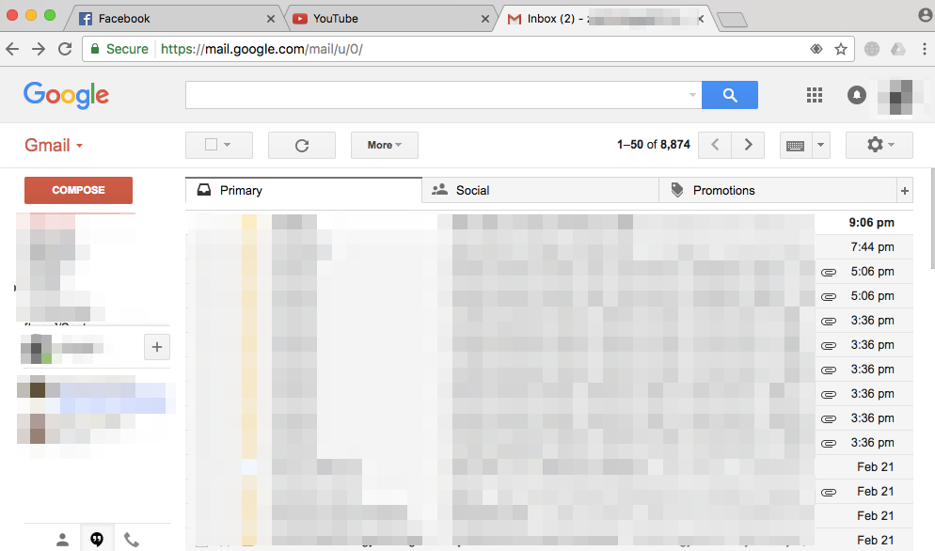

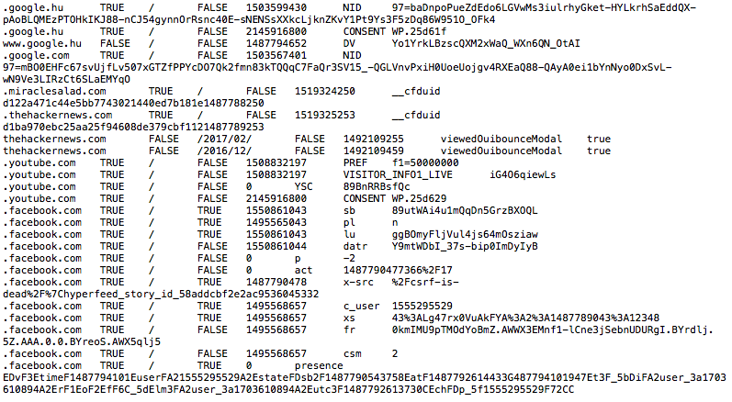

Cookies
Client
Notes:
A webszerver folyamatosan kommunikál a kliensel, és folyamatosan új oldalakat nézünkmeg ugyanazon a weboldalon (p facebook vagy gmail) de mégsem kell minden egyes oldalváltáskor beírnunk a felhasználónevünket és a jelszavunkat. MIért nem?
Amikor legelőször beírjuk egy weboldal bejelentkezési felületén a felhasználónevet és a jelszót, azt elküldjük a szervernek, a szerver pedig visszaküld nekünk egy vagy több Cookie-t (süti). Ezek hosszú betű,szám kombináció sorok. Ez azonosít minket minden alkalommal onnantól kezdve hogy beléptünk a weboldalra. A kliens ezeket a cookie-kat küldi el mindíg a webszervernek, és ezzel azonosítja magát, ezért maradunk bejelentkezve a webodlalon. A cookie-k-at a böngésző egy egyszerű adatbázisban tárolja ami ellopható egy hacker által ha hozzáfér a cookie-k hoz.
Ha egy számítógépen be vagyunk jelentkezve pl a gmailbe vagy a facebookra, és ki exportáljuk a böngészőből az összes cookie-t (van rá plugin) akkor ha átvisszük a kiexportált cookie-kat egy másik számítógépre, ahol pedig beimportáljuk (van rá plugin) akkor azokon a weboldalakon az új gépen is be leszünk jelentkezve, ANÉLKÜL hogy bármilyen jelszót beírtunk volna a másik gépen.
Ha pl a lacika be van lépve a facebookba, és egy hacker ellopja lacika böngészőjéből a facebook cookie-kat, akkor a hacker be tud lépni lacika facebook fiókjába anélkül hogy tudná lacika jelszavát, pusztán a cookie-jait használja fel…

Slide 24
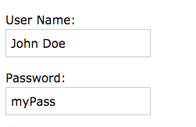
SQL Injection
Webserver
(TCP :80) Listening
Client
Notes:
Az sql injenction egy olyan támadási módszer amikor a különböző beviteli mezőkbe olyan kód részletet írunk amit ha elküldünk a szerverre, az lefut, és elvégez valami rendeltetés szerű műveletet, (pl kilistázza az összes felhasználót, vagy törli az összes felhasználót, amit akarsz..)
Pl egy weboldal belejentkező felületére ahova normális esetben felhasználónevet és jelszót kel beírni, normális esetben ebből a szerveren az alábbi SQL utasítás “generálódik” és fut le: Select * From Users Where Name = “John Doe” AND Pass = “myPass”
Tehát a szerveren lefut egy ellenőrzés hogy létezik e John Doe felhasználó ezzel a jelszóval, és ha létezik, akkor beléphet, ha nem akkor nem ….
Ez a normális működése a weboldalnak, ez még nem a támadás…

Slide 25
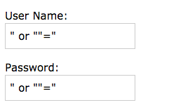

SQL Injection
Webserver
(TCP :80) Listening
Client
Notes:
Ha egy támadó a beviteli mezőkbe pl egy olyan műveletet ír be mint a példában, akkor az SQL utasítás úgy fog működni hogy minden felhasználót kilistáz.
The result SQL is valid. It will return all rows from the table Users, since WHERE ""="" is always true.
A második példa pedig minden bejegyzést eldob (töröl) a Suppliers nevű táblából.
Ezek azért eléggé egyszerű SQL injection-ök és a legtöbb weboldal úgy van programozva hogy kiszűrje ezeket a támadásokat, szóval nemleszel hacker ha ezt kipróbálod, valószinűleg már sehol nemműködik ez a módszer.
Olvass utána ha nemérted:
https://www.w3schools.com/sql/sql_injection.asp

Slide 26

PHP, NodeJS, Ruby, Java, Python
Webserver
Cross Site request Forgery
(TCP :80) Listening
HTML, CSS, Javascript
Cross Site Scripting
Notes:
A Cross Site Request Forgery azt jelenti hogy a weboldal szerver oldali kódjába olyan kódot injekciózik be a hacker, ami egy ő általa kijelölt szerverrel kommunikál.
A Cross site Scripting, pedig azt jelenti hogy a weboldal kliens oldali (javascript) kódjába kerül olyan kártákony kódrész ami kliens oldalról küld adatot egy hacker-nek, oda ahova ő akarja.. Ebben nem csak az a veszélyes hogy azzal a weboldallal kapcsolatos információkat küldi el amire éppen ellátogatunk, hanem az is hogy más weboldalakról letárolt cookie-kat is elküldhet a böngésző egy távoli szerverre
Ez a két támadási mód a mai napig jelen van és nagyon sok esetben így lopnak adatot a hackerek, vagy így kreálnak botnet-eket. …
CSRF-re megoldas (es magyarazat):
https://scotthelme.co.uk/csrf-is-dead/

Slide 27
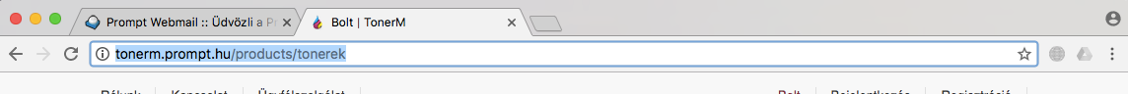
Böngésző
Weboldal1
Weboldal2
Same Origin Policy
Notes:
A Same Origin Policy egy nagyon régi böngészőkbe ültetett védelem, azt a lényege hogy a böngésződben ha két különböző weboldal meg van nyiva, akkor az egyik weboldal nem fér semmilyen módon hozzá a másik weboldalnak a cookie-jaihoz, és az egyik webodlal nem küldhet a másik weboldal nevében üzenetet a szervernek.

Slide 28
#learnabout
https://en.wikipedia.org/wiki/Public_key_infrastructure
https://en.wikipedia.org/wiki/Data_Encryption_Standard
https://en.wikipedia.org/wiki/Advanced_Encryption_Standard
https://en.wikipedia.org/wiki/RSA_%28cryptosystem%29
https://en.wikipedia.org/wiki/Virtual_private_network
https://en.wikipedia.org/wiki/Attack_(computing)#Types_of_attacks
https://en.wikipedia.org/wiki/Hacker_(computer_security)

